Slide 1
AULA 1 – INTRODUÇÃO A TEORIA DOS GRAFOS
Prof. Mauricio Duarte
Fatec Pompeia

Slide 2
INTRODUÇÃO
V1
V2
O que são Grafos ?
  Um grafo é um modelo matemático muito poderoso que pode ser utilizado para a resolução de um conjunto de problemas
  Um grafo é composto por um conjunto de vértices e arestas
  O que é ensinado na disciplina de grafos é como aplicar “grafos” para a resolução de problemas da vida real
  Uma das aplicações mais comuns de grafos é encontrar o menor caminho entre dois vértices
V3
V4

Slide 3
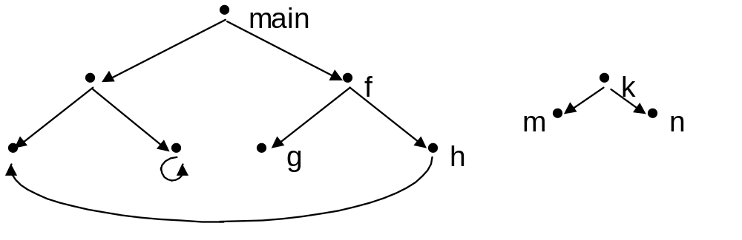
MOTIVAÇÃO
Considere que funções são vértices e existe aresta de f para g se existe chamada a g no corpo de f:
void f (int n)
{
if (n > 5)
g ( );
. . .
}

Slide 4
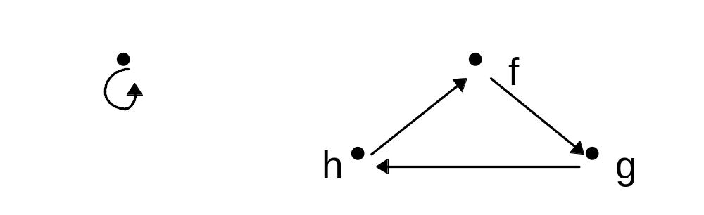
MOTIVAÇÃO
Usando a mesma representação, podemos descobrir se um programa possui recursão direta ou indireta. Pode existir recursão se existe ciclo no grafo.

Slide 5
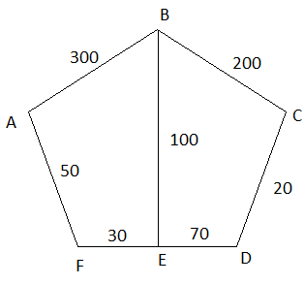
MOTIVAÇÃO
Um vendedor quer passar por todas as cidades, retornando ao ponto inicial, usando o trajeto de menor distância possível.
Qual a menor distância entre as duas cidades A e C?
Como ir da cidade A a C passando pelo menor número possível de cidades?

Slide 6
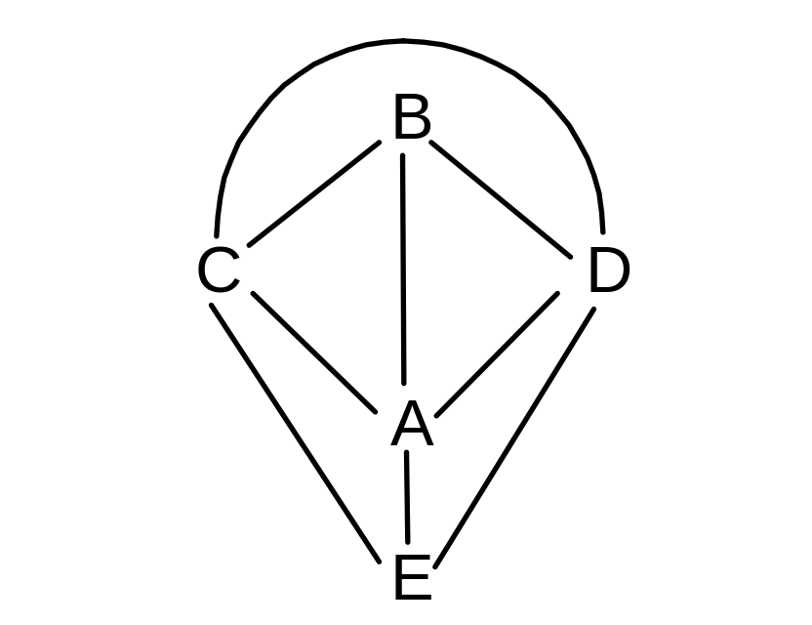
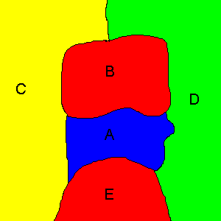
MOTIVAÇÃO
Quantas cores são necessárias para colorir um mapa
no plano?

Slide 7
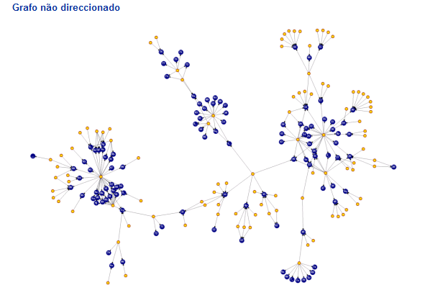
Exemplo 1: Grafo de uma rede de computadores

Slide 8
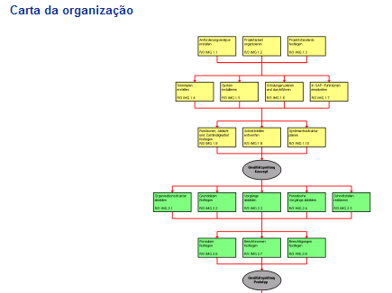
Exemplo 2: Grafo de organização empresarial

Slide 9
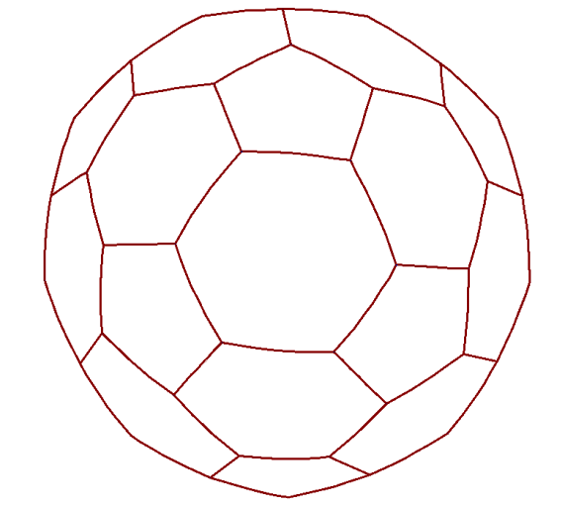
Exemplo 3: Grafo Geométrico

Slide 10
CONCEITOS PRELIMINARES
O que é um Grafo ?
  Grafo é modelo matemático que representa relações entre objetos. Um grafo G = (V,E) consiste de um conjunto de vértices (vertices) V, ligados por um conjunto de arestas (edges) ou arcos E.
  Representação Matemática:
  V(G) = {v1,v2,v3,v4,v5,v6,v7}
  E(G) = {(v1, v2); (v1,v5); (v2,v5); (v3,v4); (v5,v7)}
V1
V2
V3
V5
V4
V6
V7

Slide 11
ORDEM DE UM GRAFO
A ordem de um grafo G é dada pela cardinalidade do conjunto de vértices |V(G)| ou seja, pelo número de vértices de G.
O número de arestas de um grafo é dado por |E(G)|. Assim, para o grafo do exemplo anterior:
  |V(G)| = 7
  |E(G)| = 5
V1
V2
V3
V5
V6
V4
V7

Slide 12
LAÇO
Se houver uma aresta e do grafo G que possui o mesmo vértice como extremos, ou seja, e=(x,x), então é dito que este grafo possui um laço.
V = {v1}
E = {(v1,v1)}
|V| = 1
|E| = 1
V1

Slide 13
GRAFO SIMPLES E MULTIGRAFO
Quando um grafo possui mais de uma aresta interligando os mesmos dois vértices diz-se que este grafo possui arestas múltiplas (ou arestas paralelas) (Multigrafo)
Um “grafo simples” não possui arestas múltiplas nem laços. Caso contrário, trata-se de um “multigrafo” ou “grafo múltiplo”. Por exemplo:
y
V = {x,y}
E = {(x,y); (y,x)}
|V| = 2
|E| = 2
x

Slide 14
GRAFO TRIVIAL E GRAFO VAZIO
Um grafo é dito Trivial se for de ordem 1
V = {v1}
E = Φ
|V| = 1
|E| = 0
v1

Slide 15
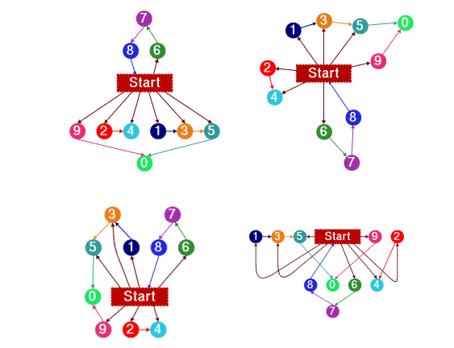
REPRESENTAÇÃO DE GRAFOS
Os vértices de um grafo são
Representados por círculos e
as arestas por linhas que ligam
esses círculos.
Note-se que a representação
gráfica não pode ser confundida
com o grafo em si, pois pode haver
várias representações gráficas
similares para o mesmo grafo

Slide 16
VÉRTICES ADJACENTES
Diz-se que os vértices x e y são adjacentes(ou vizinhos) quando estes forem os extremos de uma mesma aresta e=(x,y).
V1 é adjacente a v2 e a v5
V3 é adjacente a v4
V7 não é adjacente a v2
V1
V2
V3
V5
V6
V4
V7

Slide 17
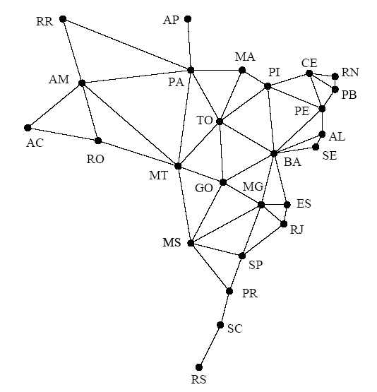
EXEMPLO
Os vértices são adjacentes
se os estados fazem fronteira
um com o outro.

Slide 18
ARESTAS ADJACENTES
Diz-se que duas arestas são adjacentes (ou vizinhas) quando estas possuírem um mesmo extremo, ou vértice.
(v1,v2) é adjacente a (v2,v5) e a
(v1,v5)
(v5,v7) é adjacente a (v5,v2) e a (v5,v1)
(v5,v7) não é adjacente a (v1,v2)
V2
V1
V3
V5
V6
V4
V7

Slide 19
GRAU DE UM VÉRTICE
O Grau d(v) de um vértice v corresponde ao número de arestas incidentes a v.
Se o Grafo for simples, também pode-se dizer que o grau de um vértices v é o número de vértices adjacentes a v.
Diz-se que um grafo é regular se todos os seus vértices tiverem o mesmo grau.
V1
V2
V3
d(v1) = 2
d(v6) = 0
d(v5) = 3
V5
V4
V6
V7

Slide 20
GRAFO COMPLETO
Um grafo é completo se todos os seus vértices forem adjacentes. Um grafo completo Kn (sendo n o número de vértices) possui n(n-1)/2 arestas
V = {v1,v2,v3,v4,v5}
E = {(v1,v2),(v1,v3),(v1,v4),(v1,v5),
(v2,v3), (v2,v4),(v2,v5),
(v3,v4), (v3,v5), (v4,v5)}
|E| = 5(5-1)/2 = 10
v1
v2
v5
v3
v4
Esta fórmula só funciona para Grafos Simples
Grafo completo K₅

Slide 21
EXEMPLOS DE GRAFOS COMPLETOS
K1
K3 (Grafo triângulo)
K2
K4 (Grafo Cubo)

Slide 22
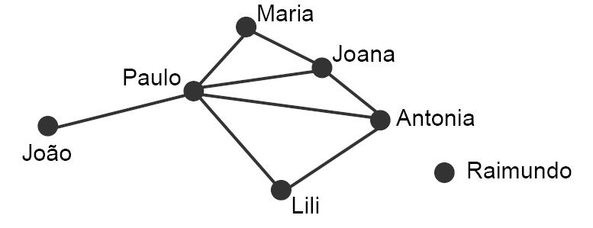
APLICAÇÕES
Rede de relacionamentos – relação “conhecer”
É uma relação simétrica

Slide 23
APLICAÇÕES
Cada vértice é uma tarefa de um grande projeto. Há uma aresta de x a y se x é pré-requisito de y, ou seja, se x deve estar pronta antes que y possa começar.
Cada vértice é uma página na teia WWW. Cada aresta é um link que leva de uma página a outra (Há cerca de 2 milhões de vértices e 5 milhões de arcos).
Outros: Redes de computadores, rotas de vôos, redes de telefonia, etc

Slide 24
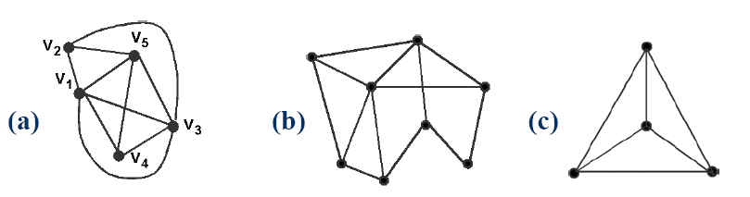
EXERCÍCIO - 1
Faça a representação matemática do grafo (a)
Qual é a ordem e o número de arestas de cada grafo ?
Quais dos grafos acima são completos? Justifique os que não são.
Quais dos grafos acima são simples? Justifique os que não são.
No grafo (a), quais vértices são adjacentes a v3? E quais arestas são adjacentes
a (v3,v5)
6) Há grafos regulares ? Justifique os que não são.
7) Todo grafo completo é regular ?
8) Quantas arestas possui um grafo completo de 200 vértices?

Slide 25
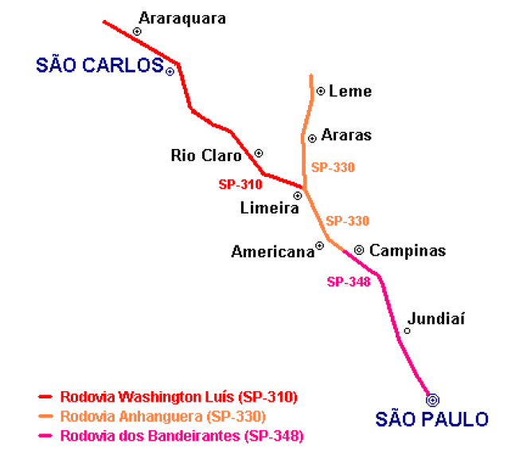
EXERCÍCIO - 2
1) Monte um grafo para representar
o mapa ao lado.
2) Qual é o número de vértices?
3) Qual é o número de arestas?
4) Qual a ordem do Grafo?
5) É completo?
6) É simples ou é multigrafo?
Perguntas de Interpretação
7) O que significa o grau de cada vértice nesse grafo?
8) O que o conceito de “adjacência” significa?
9) Monte a representação matemática de conjunto do grafo.

